Slide 2
ФИЗИЧКО ВАСПИТАЊЕ и УТИЦАЈ НА здравље (Физичка и здравствена култура здравствено васпитање )
Наставник: Драгана Бабовић

Slide 3
-КУЛТУРА И ФИЗИЧКА КУЛТУРА -ВАСПИТАЊЕ И ФИЗИЧКО ВАСПИТАЊЕ -ОБРАЗОВАЊЕ И ФИЗИЧКО ОБРАЗОВАЊЕ

Slide 4
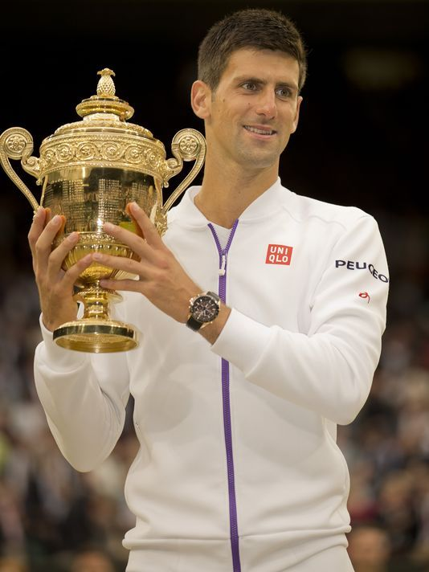
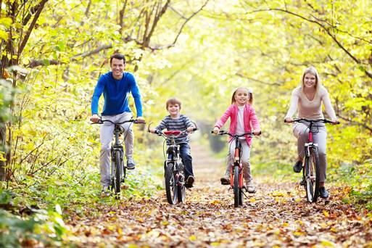
-ФИЗИЧКА КУЛТУРА
ФИЗИЧКО ВАСПИТАЊЕ
СПОРТ
РЕКРЕАЦИЈА
ЕДУКАЦИЈА
АГОНИСТИКА
ПОТРЕБА

Slide 5
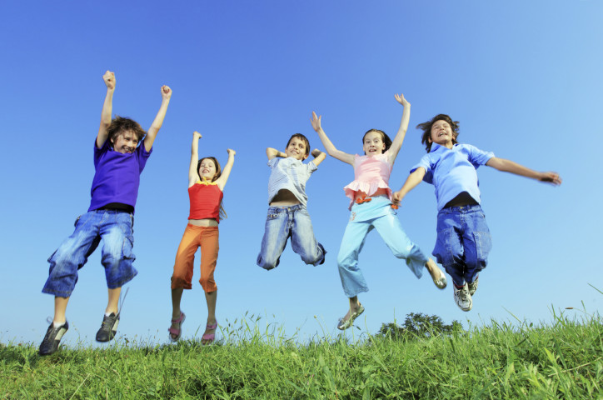
-ЦИЉЕВИ ФИЗИЧКОГ ВАСПИТАЊА
ЦИЉЕВИ:
-УТИЧЕ НА ТРАНСФОРМАЦИЈУ ЦЕЛОКУПНЕ ЛИЧНОСТИ
-УТИЧЕ НА РАЗВИТАК УНАПРЕЂЕЊА ЗДРАВЉА ,ЈАЧАЊЕ РАДНЕ СПОСОБНОСТИ И РАЗВОЈУ МОТОРИЧКИХ СПОСОБНОСТИ
-ОЧУВАЊЕ ЗДРАВЉА И ОКОЛИНЕ
-УТИЧЕ НА СВЕСТ УЧЕНИКА КАКО БИ ЗАДОВОЉИЛИ ПОТРЕБУ ЗА КРЕТАЊЕМ

Slide 6
-значај физичке активности

Slide 7
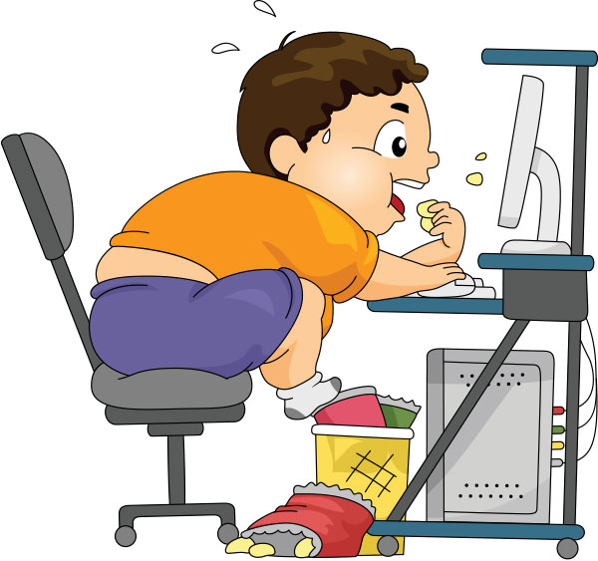
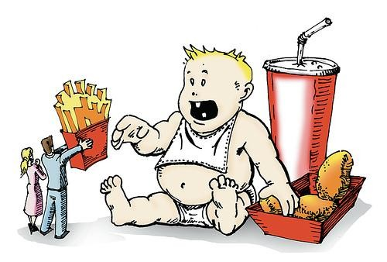
-ФИЗИЧКА НЕАКТИВНОСТ

Slide 11
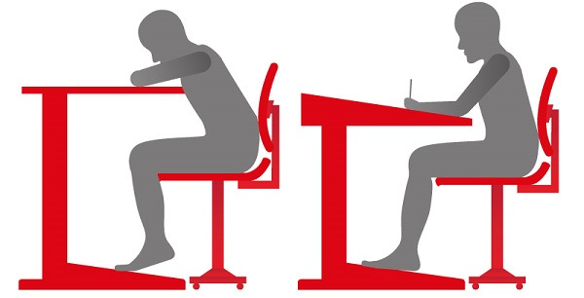
ПРАВИЛНО ДРЖАЊЕ ТЕЛА

Slide 13
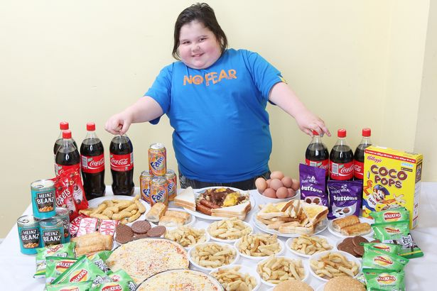
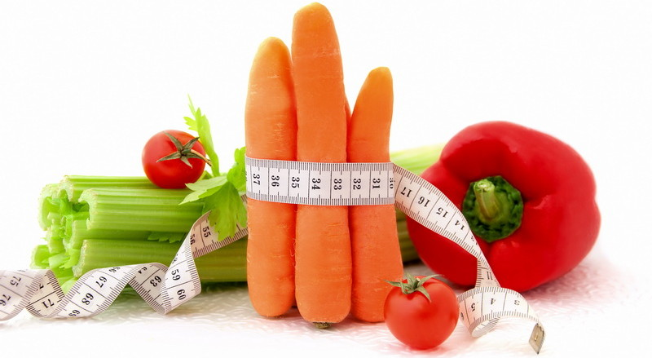
Гојазност -препознатљив симбол модерног начина живота -ЕПИДЕМИЈА ГОЈАЗНОСТИ НАСТАЛА ЈЕ КАО ЛОГИЧНА ПОСЛЕДИЦА СТИЛА ЖИВОТА У КОЈОЈ СЕ ПОНАШАМО КАО ПОТРОШАЧИ ЗДРАВЉА

Slide 16
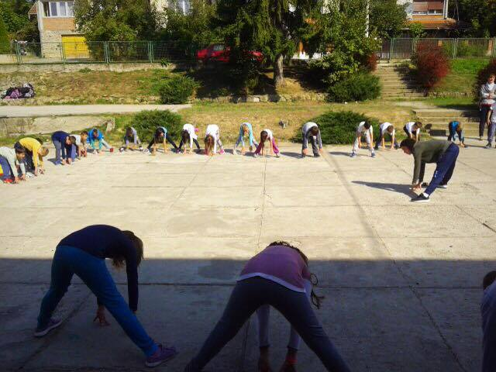
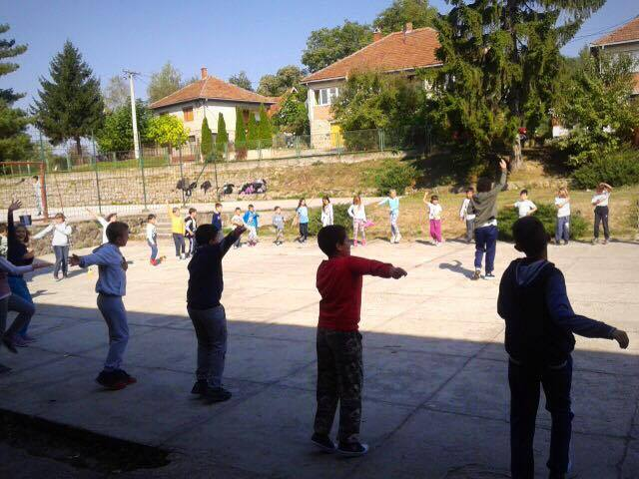
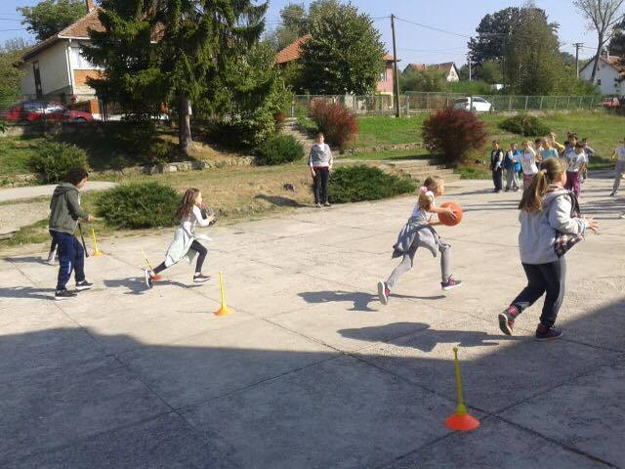
ЗАКЉУЧАК

Slide 17
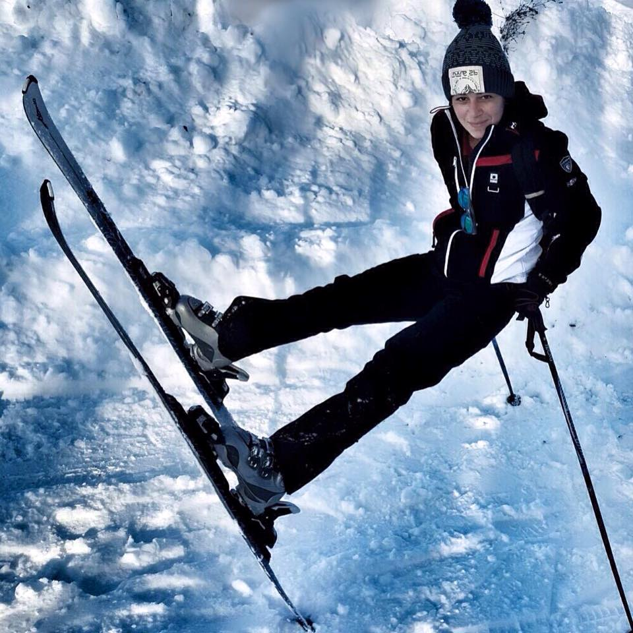
ХВАЛА НА ПАЖЊИ!

